Slide 1
Introducción a Python: Ciclos

Slide 2
El punto de usar una computadora es hacer las tareas “simples” que ya hacemos más rápido y sin equivocarse

Slide 3


Un ciclo es una forma de repetir muchas veces una tarea
Los dos tipos de ciclo son for y while

Slide 4
Un ciclo es una forma de repetir muchas veces una tarea
Variable sobre la que va a iterar
Palabras clave
sintaxis forzosa de Python “:”
Indentación
Lista sobre la que va a iterar
Acción que va a realizar

Slide 5
Sintaxis desglosada: for
Es la palabra clave para decirle a Python que queremos hacer un ciclo (loop) para iterar

Slide 6
Sintaxis desglosada: variable a iterar
Es la variable que va a estar cambiando de valor en cada iteración

Slide 7
Sintaxis desglosada: in
Es la palabra clave con la que le decimos a Python que los valores de la variable los va a obtener de la lista a la derecha

Slide 8
Sintaxis desglosada: lista de valores
Lista de la que va a obtener los valores para la variable a iterar
La función range(0,5) produce una lista con los números consecutivos iniciando en 0 y terminando antes del 5

Slide 9
Sintaxis desglosada: sintaxis
Es necesario terminar la línea del for con “:”
Python espera que la instrucción a realizar en el ciclo esté con una indentación mayor a la línea donde se declaró el for

Slide 10

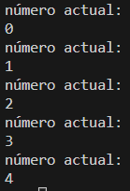
Sintaxis desglosada: sintaxis
Si hay muchas instrucciones, todas deben tener la misma indentación

Slide 11


Sintaxis desglosada: sintaxis
Python nos señala primer lugar donde encuentra una indentación equivocada

Slide 12
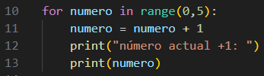

Sintaxis desglosada: sintaxis
En qué línea nos va a dar problemas Python?

Slide 13


Un string es un tipo de lista
En cada iteración, letra toma el valor de cada una de los caracteres del string

Slide 14

Se puede iterar sobre un número para que imprima sus dígitos?

Slide 15


Se puede iterar sobre un número para que imprima sus dígitos?
No, Python nos dice que un número no es un objeto sobre el que pueda iterar

Slide 16
Qué podemos hacer para imprimir los dígitos de un número?

Slide 17

Qué podemos hacer para imprimir los dígitos de un número?
No, Python nos dice que un número no es un objeto sobre el que pueda iterar

Slide 18
Sobre qué otras cosas podemos iterar?
Hay varios objetos iterables en Python
El más sencillo es una lista

Slide 19
Sintaxis lista
Corchetes delimitando los elementos (items)
Nombre de la lista
Sintaxis de asignación de variable
Elementos separados por comas

Slide 20

Las listas pueden contener cualquier tipo de objetos

Slide 21

También pueden contener otras variables

Slide 22

Las listas pueden incluso contener otras listas

Slide 23

Podemos agregarle o quitarle elementos a la lista usando sus métodos

Slide 24

Para crear una lista vacía se puede hacer de dos formas

Slide 25
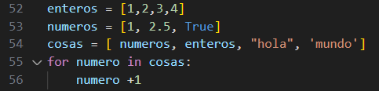
Hay que tener cuidado si tenemos listas con variables de diferentes tipos

Slide 26

Hay que tener cuidado si tenemos listas con variables de diferentes tipos

Slide 27
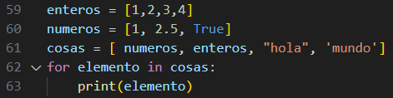

Hay que tener cuidado si tenemos listas con variables de diferentes tipos

Slide 28
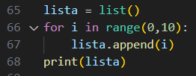
Podemos utilizar un ciclo para llenar una lista
Notes:
Qué pasa si el print tiene la misma indentación?

Slide 29

Podemos utilizar un ciclo para llenar una lista… más interesante
Notes:
Qué pasa si el print tiene la misma indentación?

Slide 30
Ya podemos empezar a hacer programas más interesantes
Dada una secuencia de ADN contar cuántas veces aparece cada nucleótido

Slide 31
Ya podemos empezar a hacer programas más interesantes
Dada una secuencia de Proteína contar cuántas veces aparece cada aminoácido

